Slide 1
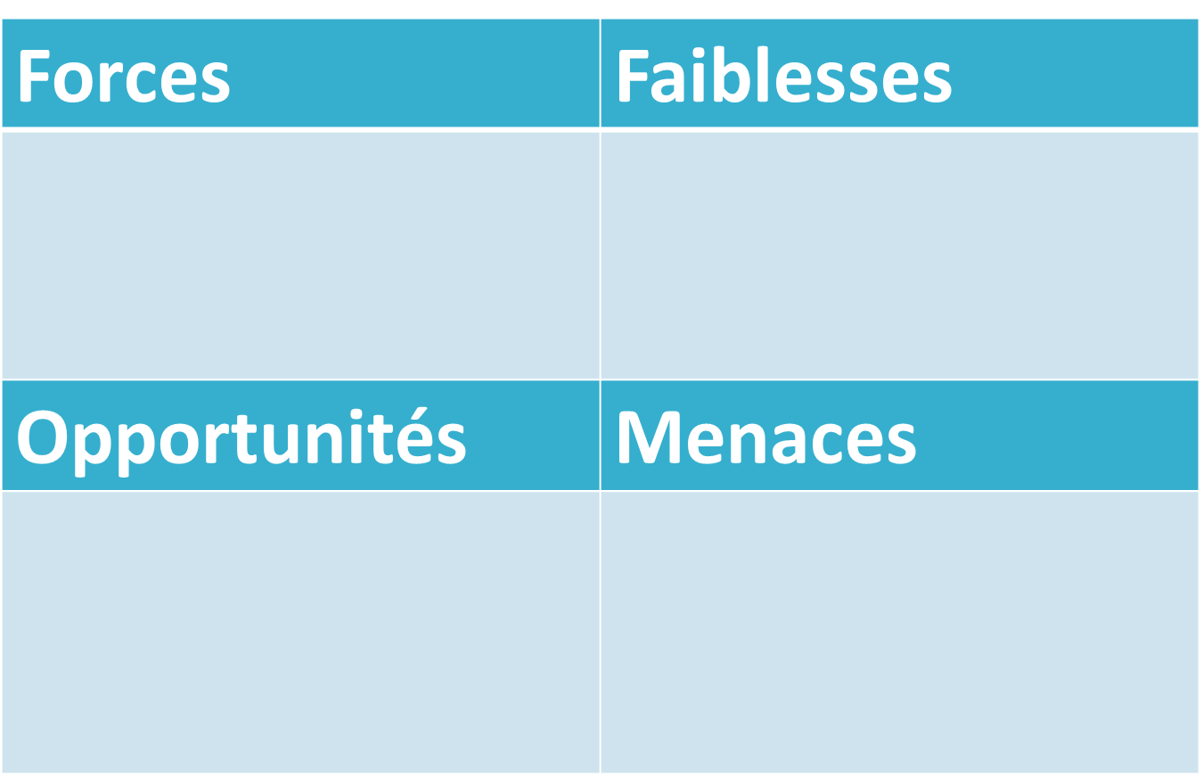
Liste de questions pour le diagnostic
Liées à l’analyse interne

Slide 2
Liste de questions pour le diagnostic
Liées à l’analyse externe

Slide 3
THÈMES DES QUESTIONS POUR L’ANALYSE INTERNE DE L’ENTREPRISE (GROUPE, BU, FONCTION)
Les rubriques clés
La vision et la mission de l’entreprise
Indication claire et choix des marchés à servir, produits et services à fournir
Les performances de l’entreprise
Évolution du C.A, évolution en volumes, Rentabilité, Capacité financière…
Les produits, services et les marques
Stratégie, Notoriété, Image
Performance de l’offre (rentabilité, PDM, évolution, cycle de vie...)
Performance du Plan Marketing (prix, distribution, communication)
L’organisation et les ressources humaines
Culture de l’entreprise (valeurs, histoire, rites, tabous, personnages clés…)
Développement des compétences, conduite du changement, relations sociales, organisation du travail
L’outil de production, R&D, Qualité Flexibilité de l’outil, Brevets, Normes…
L’outil logistique Logistique amont et externe, internalisation, externalisation
La performance commerciale
Mesure de la satisfaction client, Capacité à l’international, Conquête de nouveaux réseaux (e-commerce…)
400.partners

Slide 4
THÈMES DES QUESTIONS POUR L’ANALYSE EXTERNE DE L’ENTREPRISE
Les rubriques clés
Le marché
Les tendances générales
Potentiel en volume, en CA
Les clients
Attentes et motivations vis-à-vis du produit/service
Les nouveaux modes de consommation…
La distribution / les partenaires revendeurs
Les tendances générales
Les nouveaux circuits
Les rapports de force…
La concurrence
Stratégie (cibles, positionnement de leurs offres…)
Parts de marché, évolution
Les gammes de produits, prix, politique de distribution, de communication…
L’environnement PESTEL
Politique, Economique, Social, Technologique, Ecologique, Législatif
400.partners

